Slide 1
FINAL REPORT
改写与优化FreeRTOS

Slide 2
小组成员
杨宇航 林文浩 李浩宇 杨松菡 王彦彬

Slide 3
Directory
MMU
MMU的相关介绍
拓展MMU功能遇到的困难
页替换策略比较
FreeRTOS
基本方法
Rust语法困难与解决
改写部分简介
测试结果展现

Slide 4
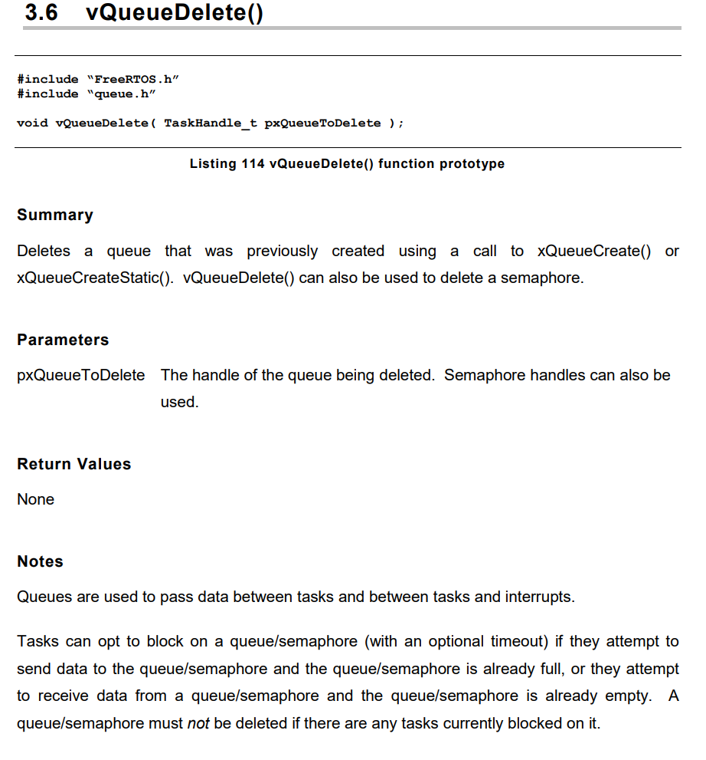
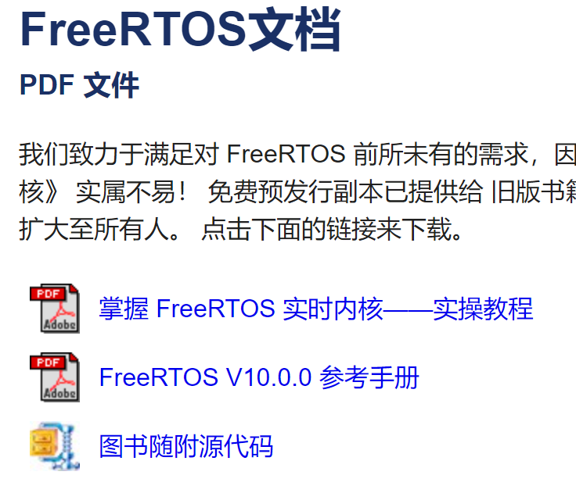
基本方法
基础：FreeRTOS官网的FreeRTOS手册

Slide 5
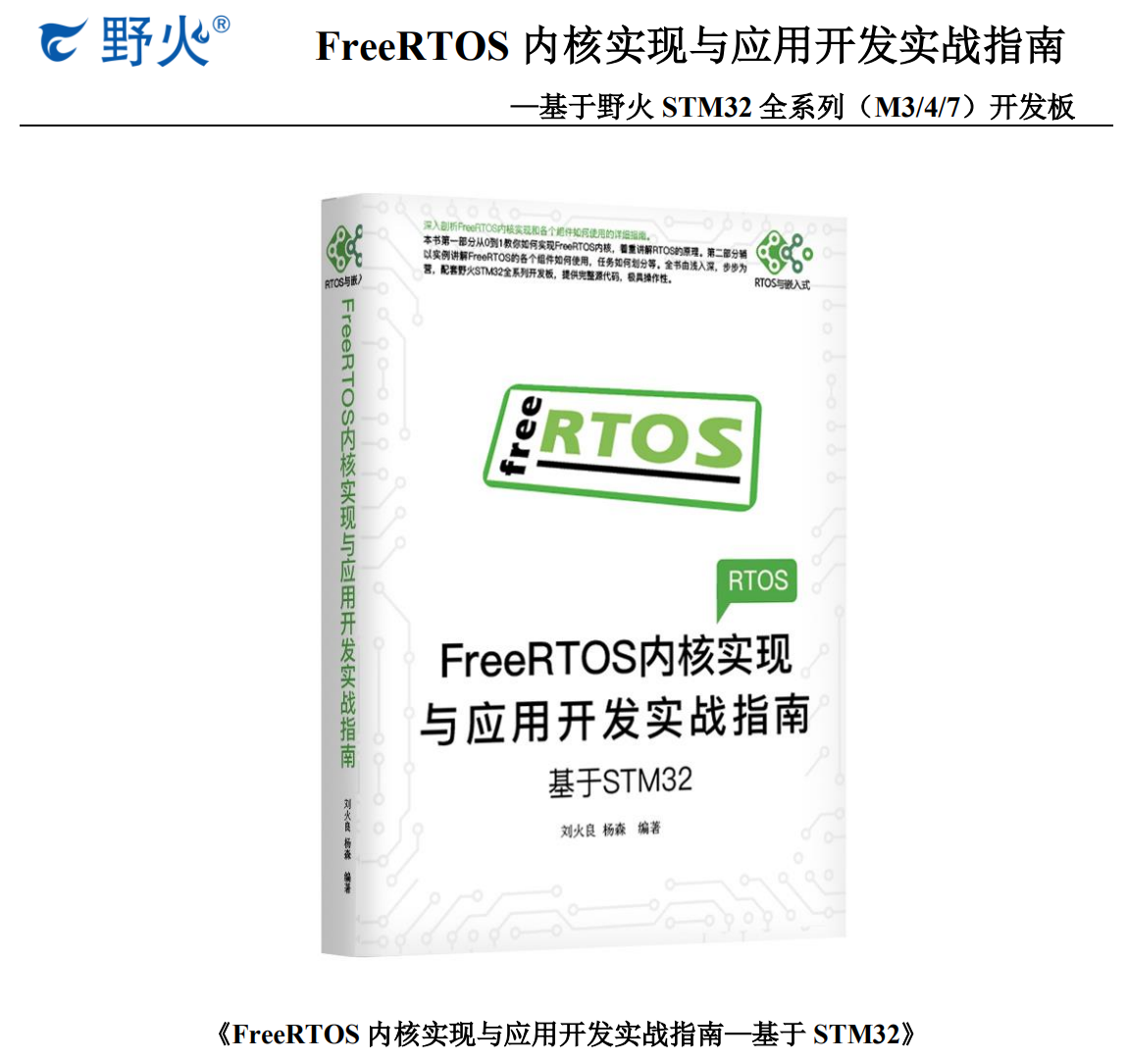

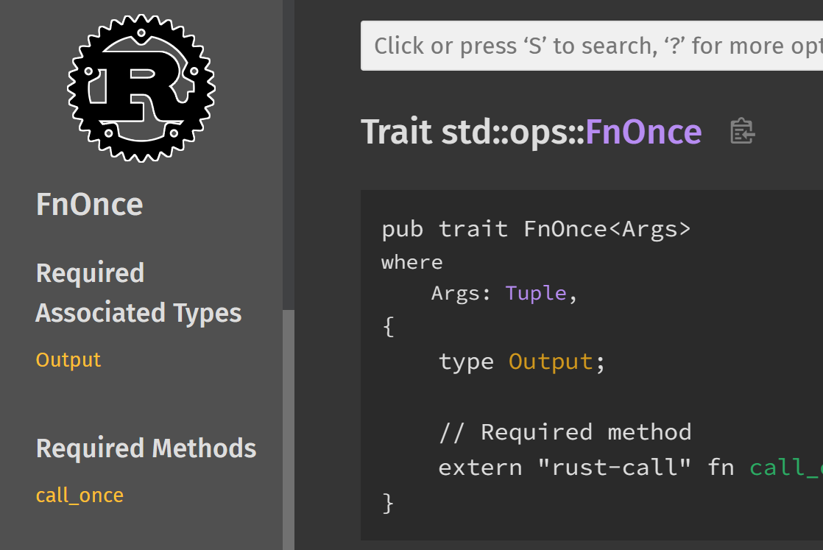
基本方法
途径：以FreeRTOS开发手册为基础，以rust圣经、doc.rust-lang.org等为rust语法字典进行改写

Slide 6
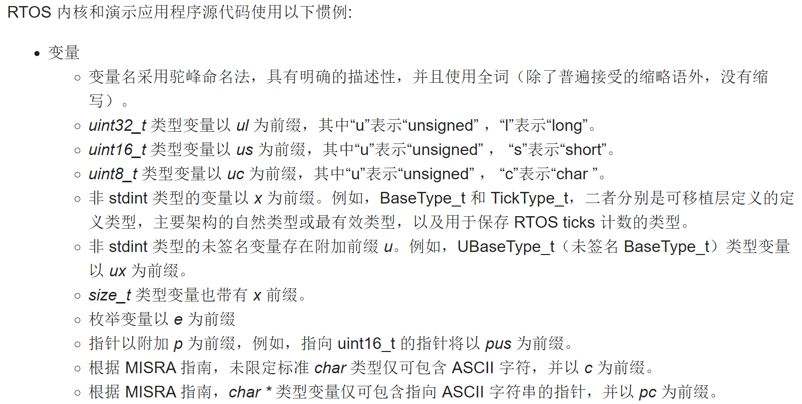
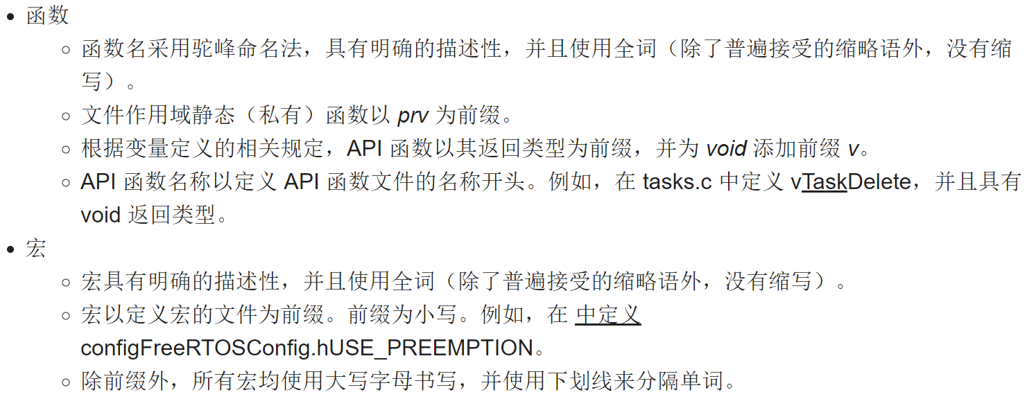
基本方法
对照处理：命名方法、数据类型、config

Slide 7
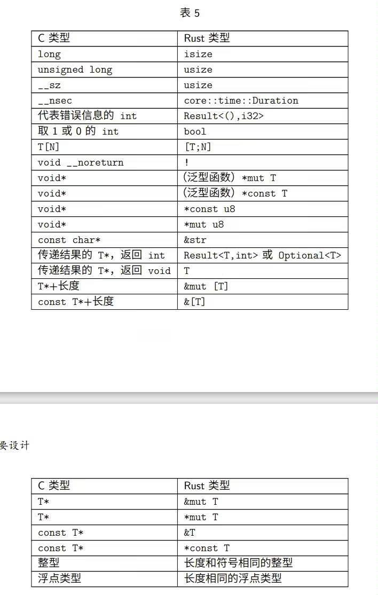
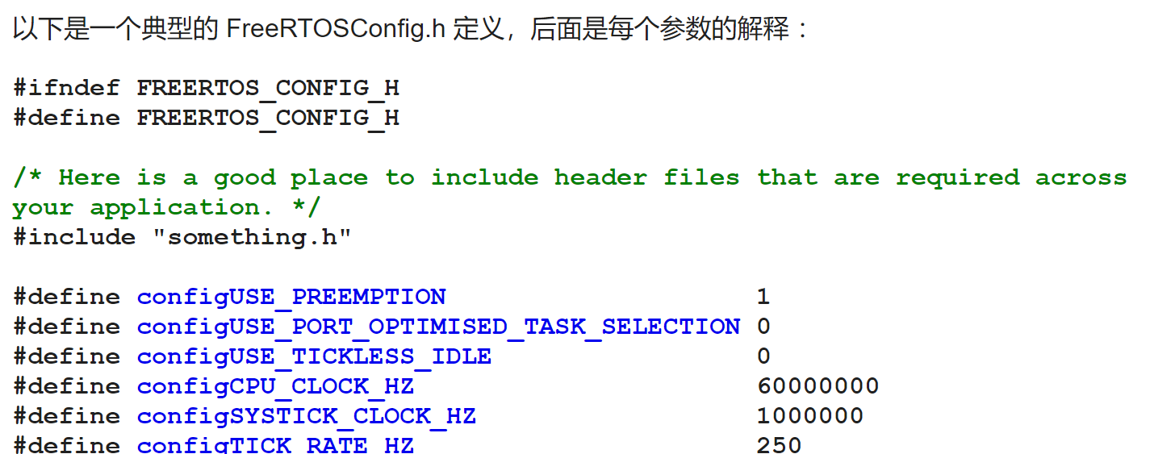
基本方法
对照处理：命名方法、数据类型、config

Slide 8
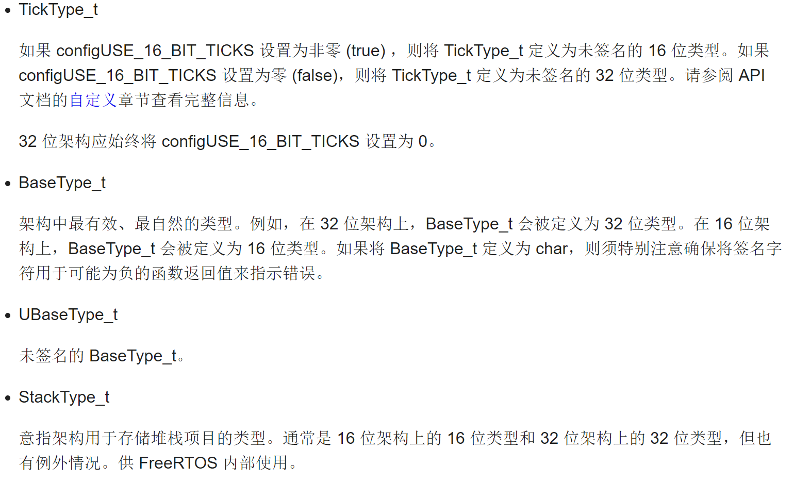
基本方法
对照处理：命名方法、数据类型、config

Slide 9
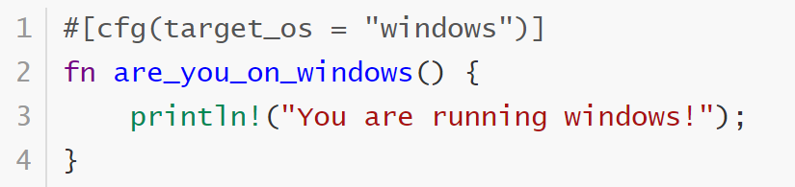
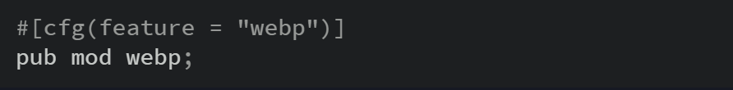
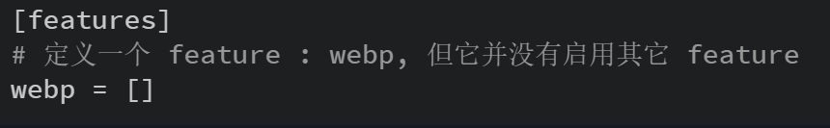
Rust部分语法困难与解决
1. 条件编译：条件编译是指根据某些条件来决定部分代码是否被视为源代码的一部分。在rust中使用`cfg`属性来有条件地编译函数。可编辑的编译选项使用Cargo进行设置。

Slide 10
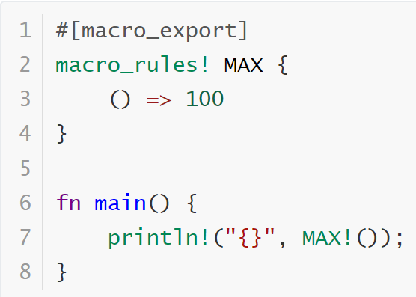
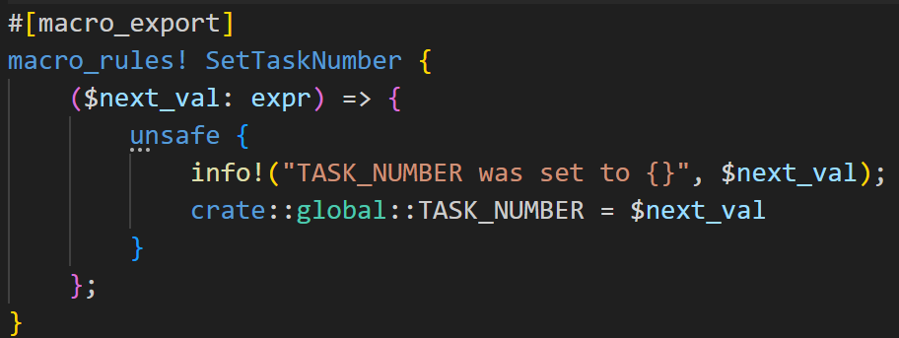
Rust语法困难与解决
2. Rust规则宏：C语言使用的#define可以用Rust的规则宏来进行替代，通过#[macro_export]不同源码间传出，通过#[marco_use]传入。

Slide 11
Rust语法困难与解决
3. use std::sync::{Arc, RwLock, Weak};
这是 Rust 语言中用于多线程编程的标准库中的一些类型和模块。具体来说，它们分别表示：
- Arc：Atomic Reference Counted，即原子引用计数，用于在多个线程之间共享所有权。Arc 类型的值可以被多个线程持有，并且当所有持有者都释放时，该值才会被销毁。
- RwLock：Read-Write Lock，即读写锁，用于控制多个线程对共享数据的并发访问。RwLock 类型提供了两种锁定方式：读取锁和写入锁，允许多个线程同时读取数据，但只允许一个线程写入数据。
- Weak：弱引用，用于解决 Arc 中的循环引用问题。Weak 类型允许创建一个指向 Arc 类型值的弱引用，不会增加引用计数，因此可以避免循环引用导致的内存泄漏。

Slide 12
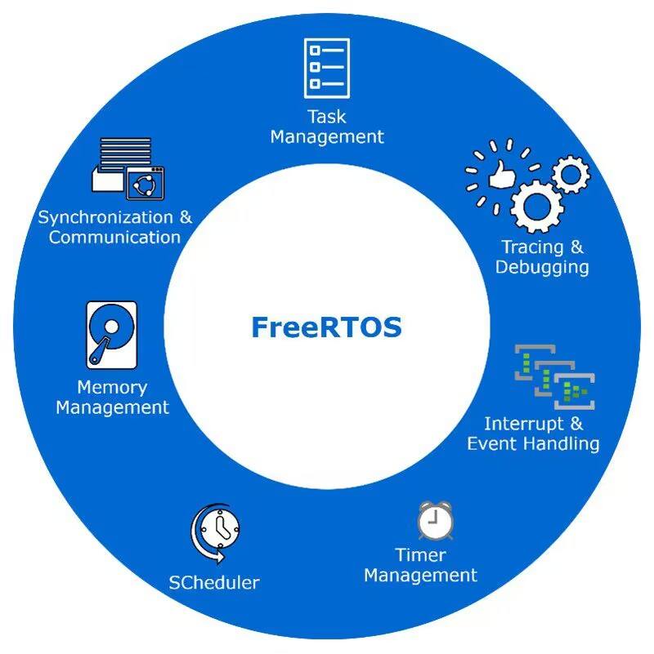
改写内容简介
FreeRTOS
三部分核心代码
List
Task
Queue
改写总量约5000+行

Slide 13
List 部分简介
FreeRTOS
所实现 List 为一双向链表
定义结构体 ListItem_t 与 List_t 。其中 List_t 用于管理链表，包括链表的长度，节点索引，最后一个节点等；而 ListItem_t 则为链表的成员，存储包括该成员所属的链表、TCB、前后的成员等。
实现操作该链表需要的一系列方法

Slide 14
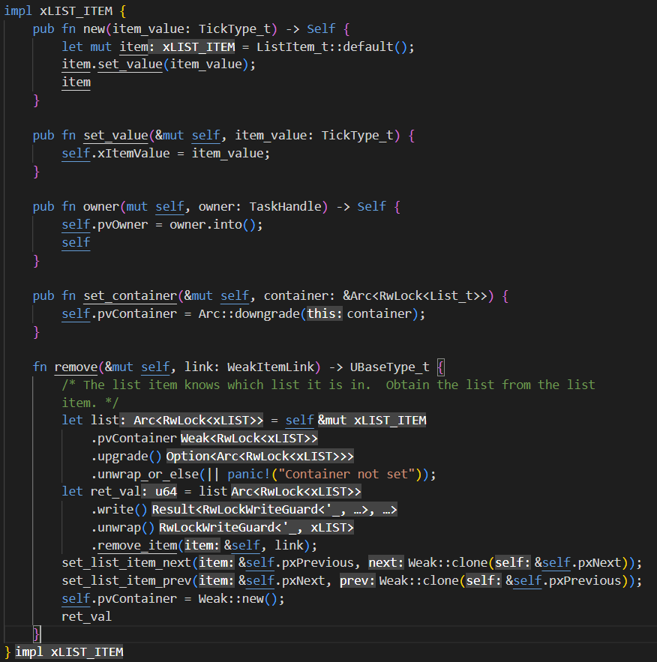
List 部分改写说明
FreeRTOS
如右图示例，在 C 语言的基础上，使用 impl 实现链表的方法，如用于设置链表节点的值、所属链表等

Slide 15
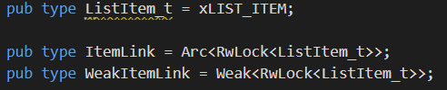
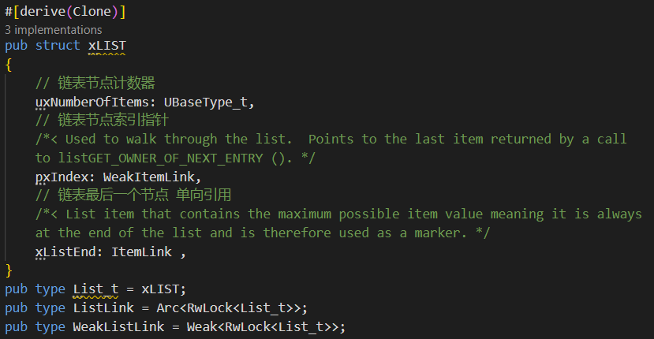
List 部分改写说明
FreeRTOS
由于双向链表，以及链表与成员之间需要相互引用， Rust 无法直接实现（限制只能有一个拥有者），故在结构体的基础上外包一层 RwLock（读写锁，用于管理对对象的更改读取等）和 Arc / Weak （实现可以有多个引用者并预防内存无法释放）

Slide 16
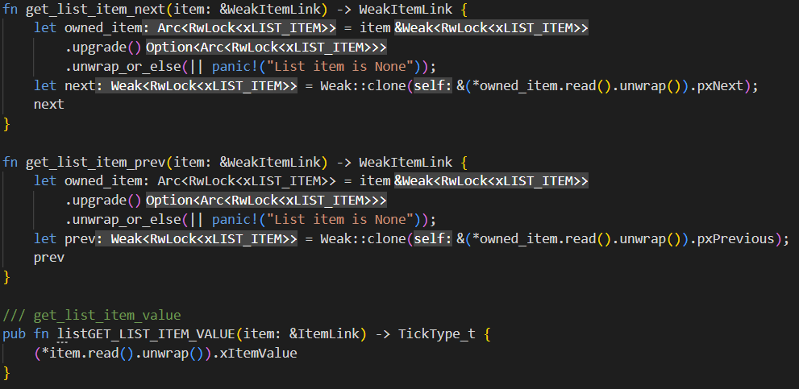
List 部分改写说明
FreeRTOS
在获取 next 或 previous 、获取链表长度等操作时，也需要先对包有 RwLock 、 Arc / Weak 的对象解引用、判断是否为空等（如 upgrade()、 unwrap_or_else()）。此外对一些繁复的操作专门另写一些函数，使用时调用即可（如获取 next 成员）

Slide 17
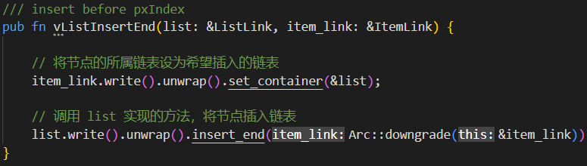
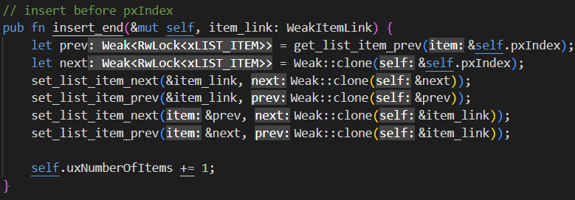
List 部分改写说明
FreeRTOS
通过之前PPT介绍的函数、方法等，实现对链表的操作，如右图展示对链表插入节点

Slide 18
Task部分简介
FreeRTOS
利用List部分生成的数据结构构建多条双向循环队列：Ready List, Delay List, Suspend List, Overflow List...
设计TCB和TaskHandle结构体结构，并定义new,from等初始化方法，作为List基本单元的核心组件，作为任务调度的基本单位和list方法的形参。
针对TCB和TaskHandle中的成员，利用impl定义一系列方法，比如SetPriority,GetEventListItem等基本方法。

Slide 19
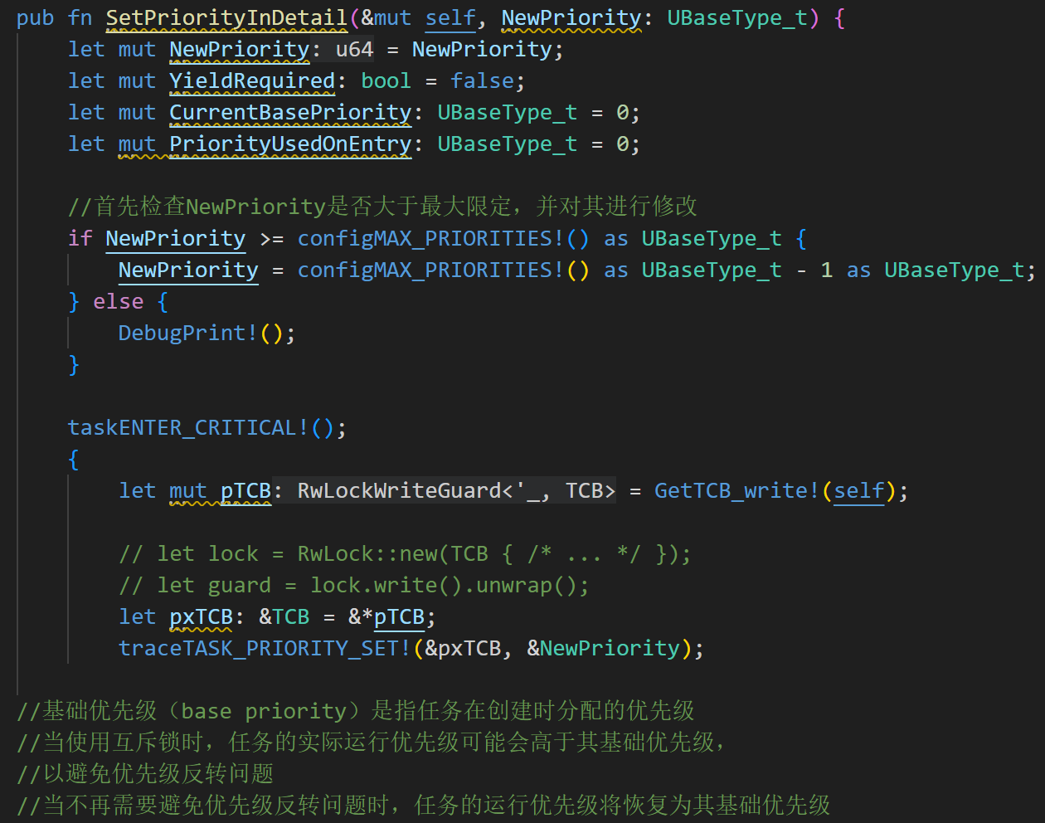
Task部分简介
FreeRTOS

Slide 20
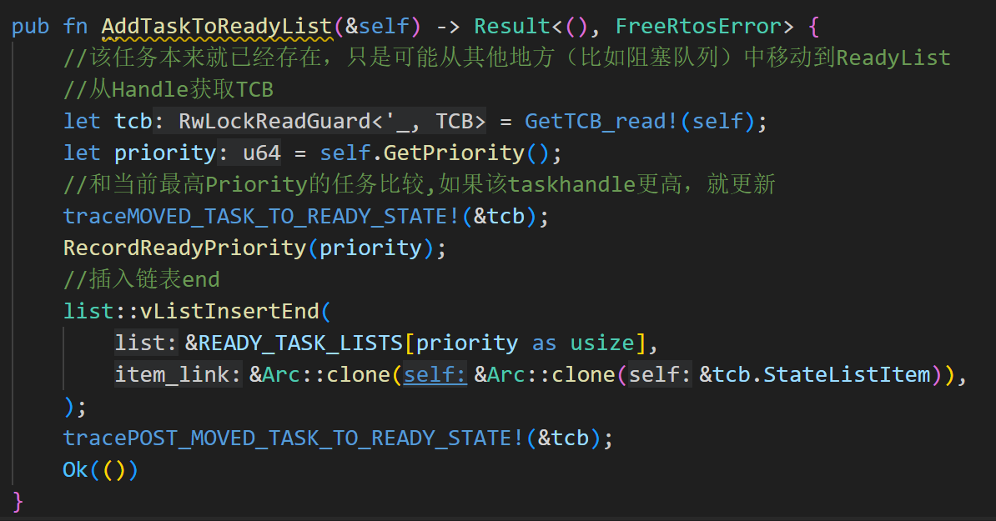
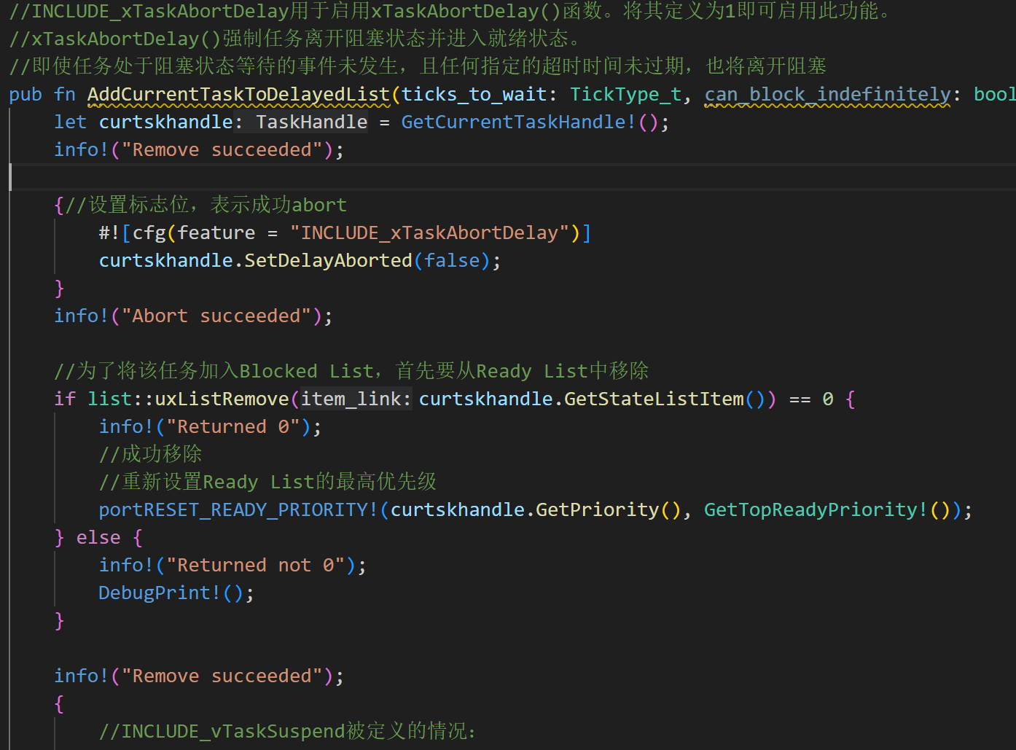
Task部分简介
FreeRTOS
在以上代码基础上进行抽象，搭建上一层次的代码，比如AddTaskToReadyList，AddCurrentTaskToDelayedList等，用于将TCB在不同列表间进行切换（即将任务切换状态并维护相关变量）

Slide 21
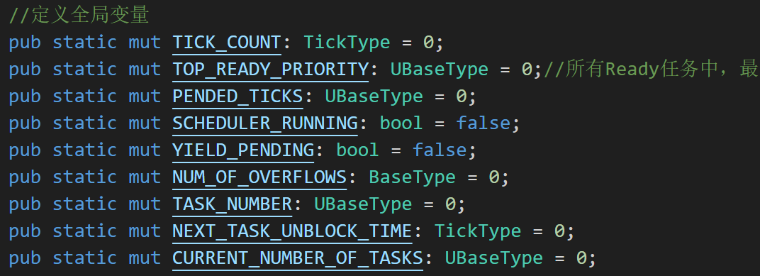
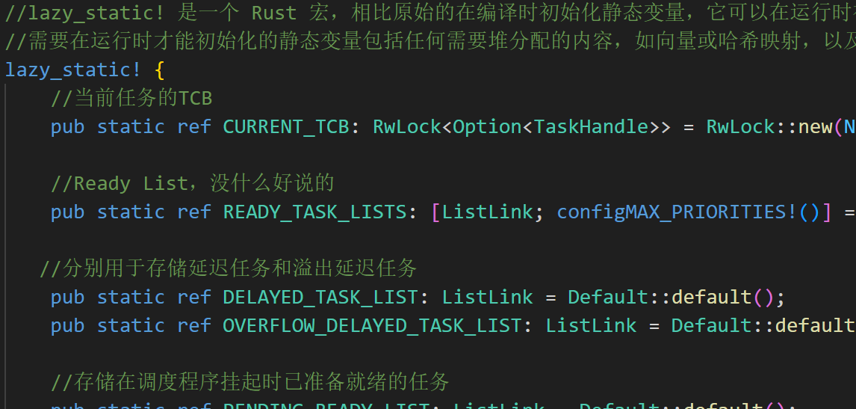
Task部分简介
FreeRTOS
同时维护一个global.rs源代码，定义了大量静态全局变量变量
利用lazy_static宏对部分数据结构进行初始化
定义一系列对上述全局变量和数据结构进行操作的方法

Slide 22
Task部分改写说明
FreeRTOS
大幅修改原先代码组织形式，将C语言面向过程的函数改写为挂载在TCB等结构体下的结构体方法。
面对原先的C语言Function *的函数指针，在改写为结构体方法后利用Self进行替换，普通类型指针用Option枚举类进行替换。
C语言中先定义指针再分配内存的语句用直接生成实例的let语句进行替换，使用引用和clone扩展所有权。
对于部分C语言接口，利用bindgen工具生成C语言api，用于链接底层代码。

Slide 23
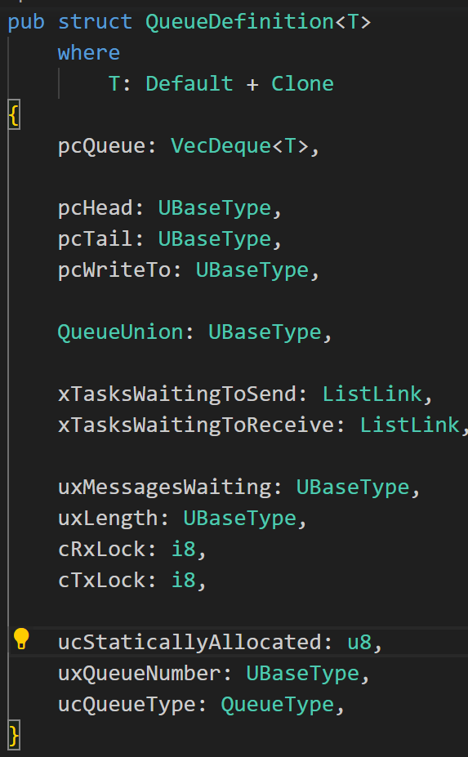
Queue
xQueueCreate
xQueueSend
xQueueSendToFront
xQueueOverwrite
xQueueSendToFrontFromISR
xQueueSendToBackFromISR
xQueueOverwriteFromISR
xQueueReceive
xQueuePeek

Slide 24
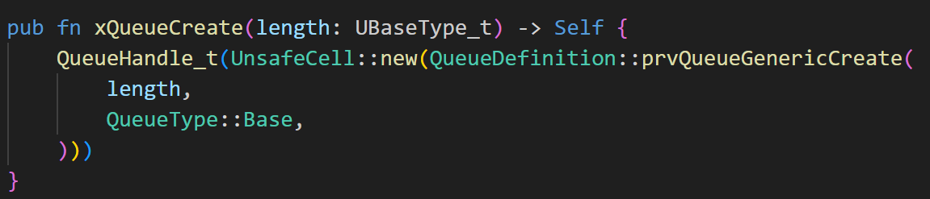
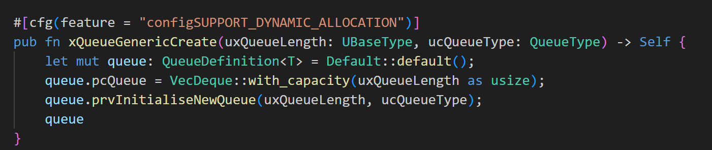
xQueueCreate
Queue
创建一个新的队列，返回该队列
函数的参数length为队列长

Slide 25
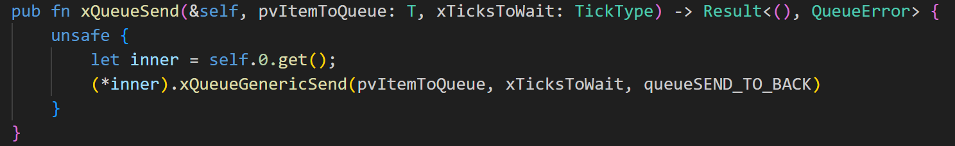
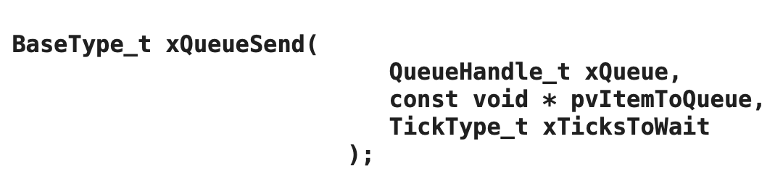
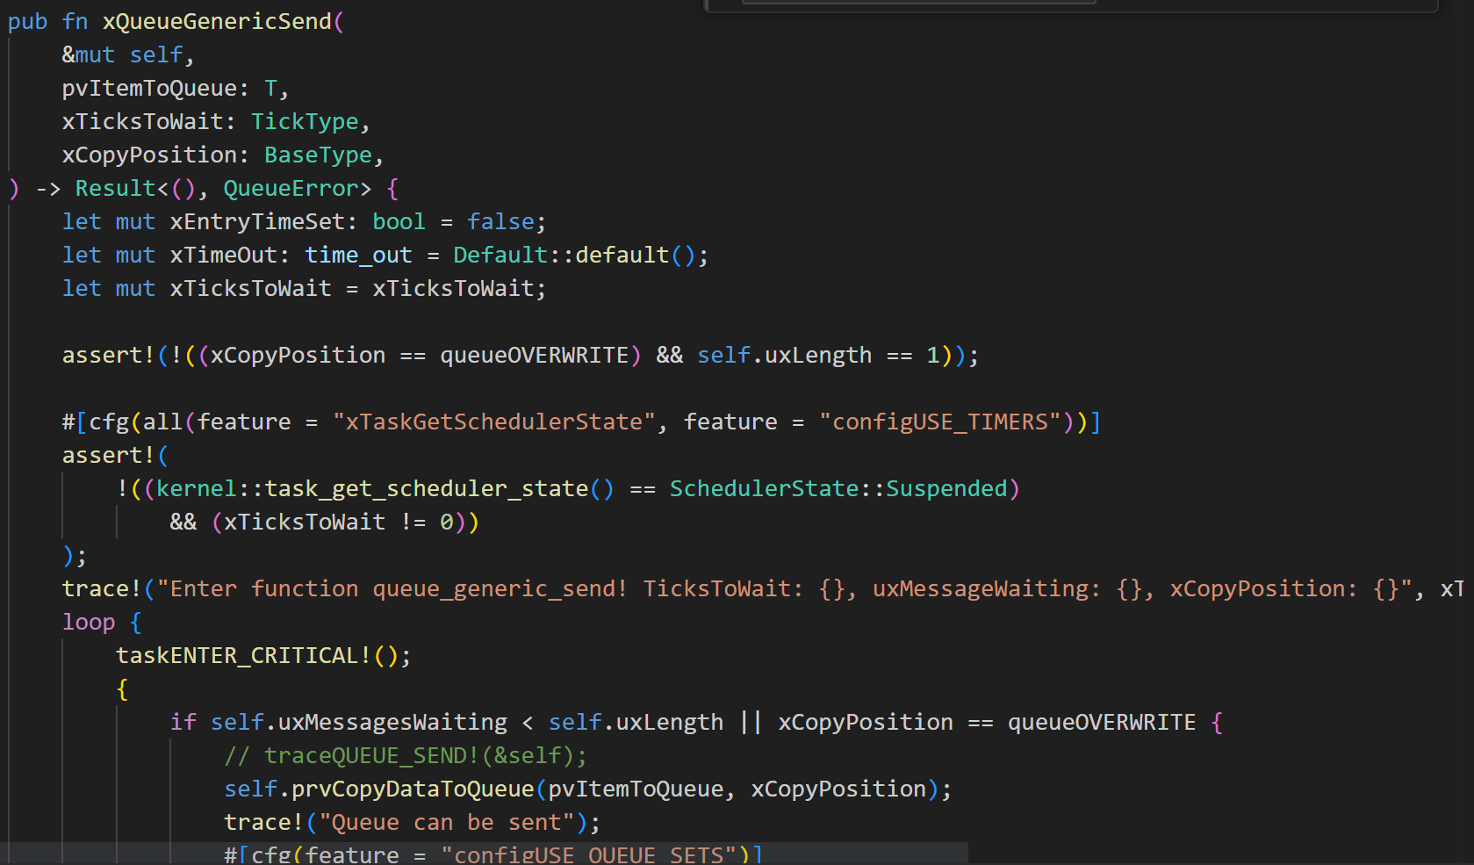
xQueueSend
Queue
将数据发送到队列，
不可在中断服务程序中使用
pvItemToQueue为入队数据的指针
xTickType_t为队列满时的最大等待时间

Slide 26
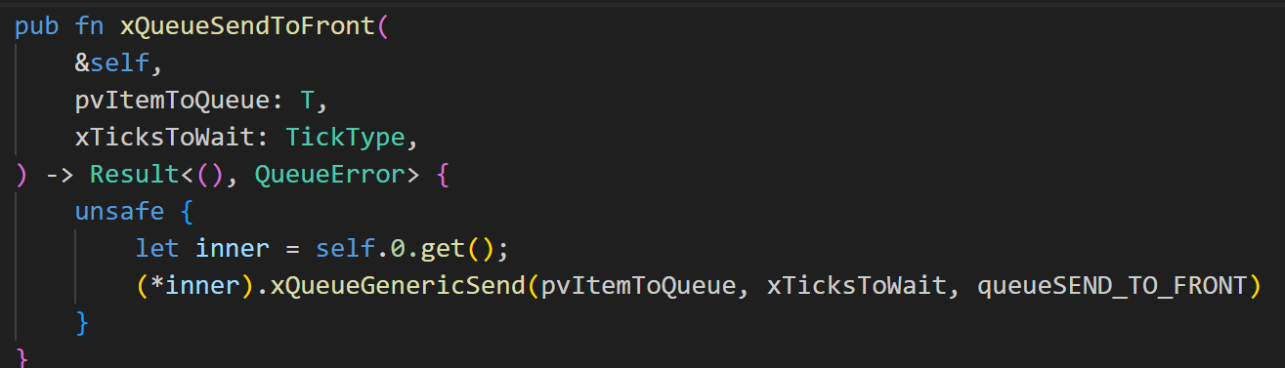
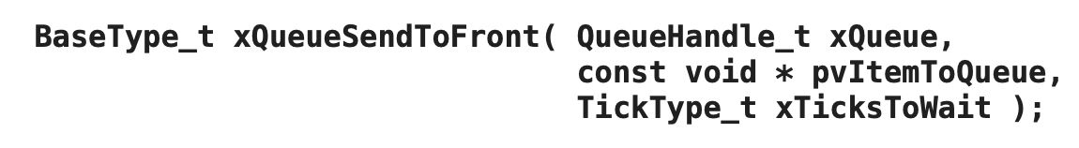
xQueueSendToFront
Queue
将数据发送到队列,从队列头入队
不可在中断服务程序中使用
pvItemToQueue为入队数据的指针
xTickType_t为队列满时的最大等待时间

Slide 27
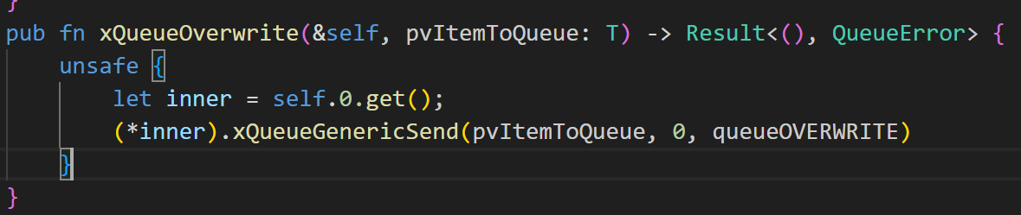
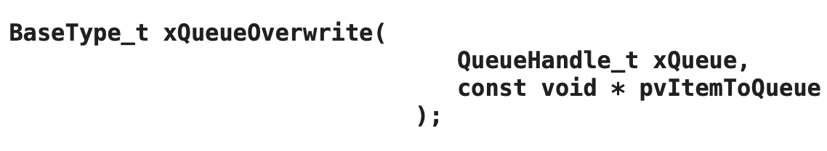
xQueueOverwrite
Queue
将数据发送到队列,在队列已满的情况下进行覆写
不可在中断服务程序中使用
pvItemToQueue为入队数据的指针

Slide 28
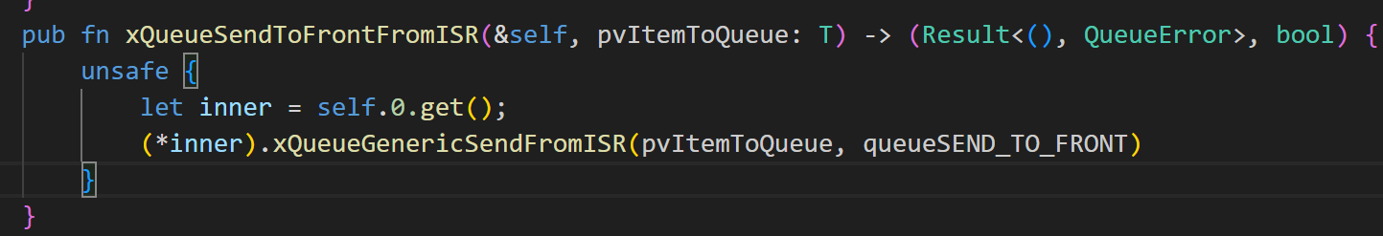
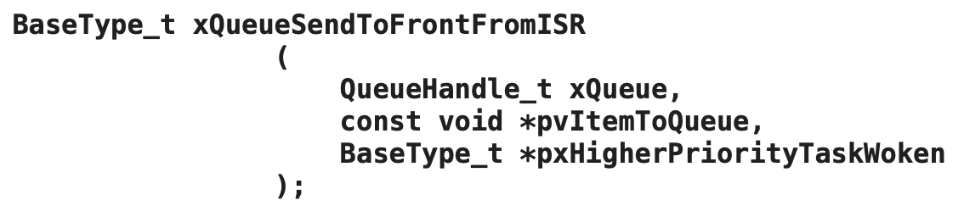
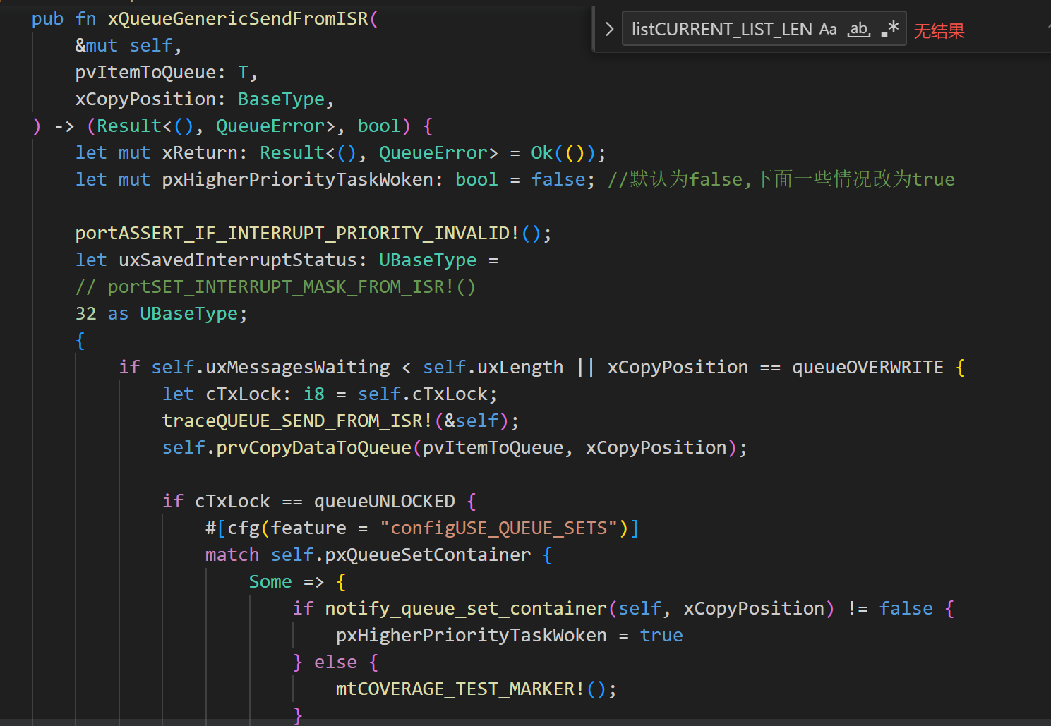
xQueueSendToFrontFromISR
Queue
将数据发送到队列,从队列头入队
可在中断服务程序中使用
pvItemToQueue为入队数据的指针

Slide 29
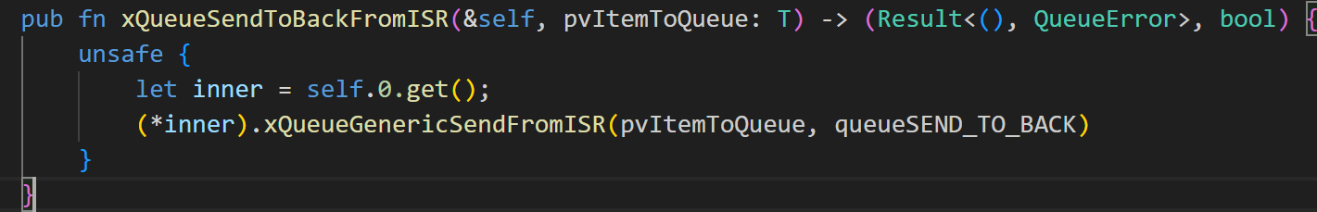
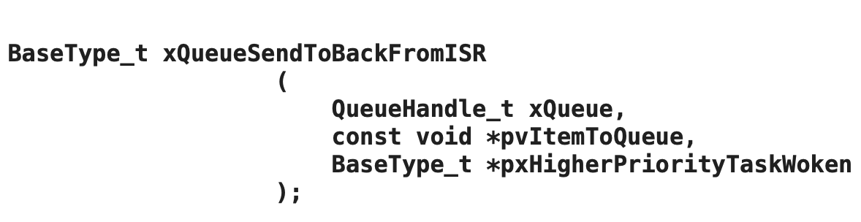
xQueueSendToBackFromISR
Queue
将数据发送到队列,从队列尾入队
可在中断服务程序中使用
pvItemToQueue为入队数据的指针

Slide 30
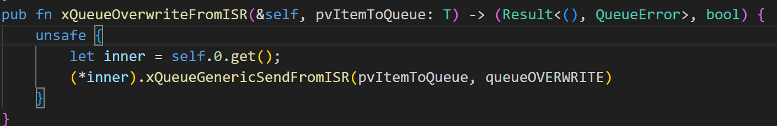
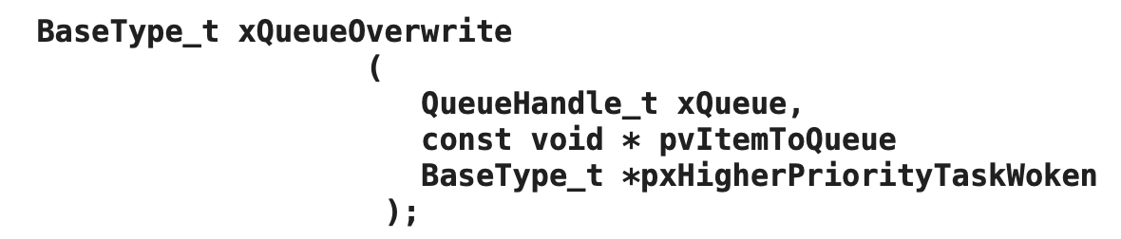
xQueueOverwriteFromISR
Queue
将数据发送到队列,在队列已满的情况下进行覆写
可在中断服务程序中使用
pvItemToQueue为入队数据的指针

Slide 31
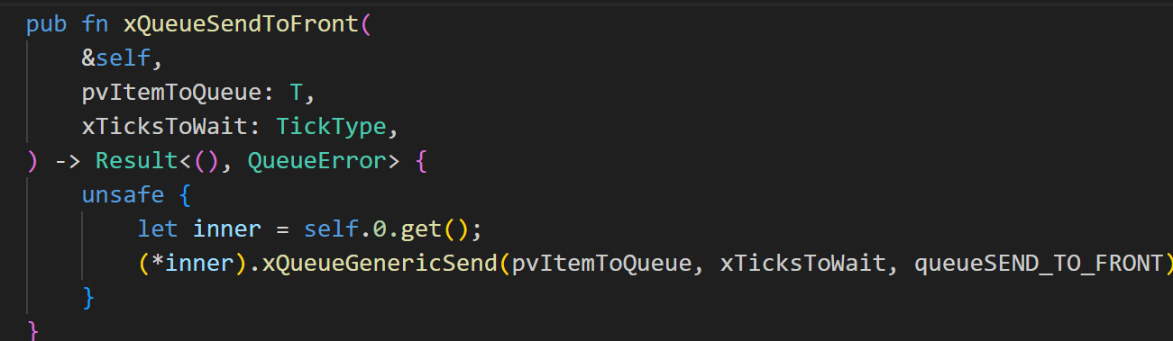
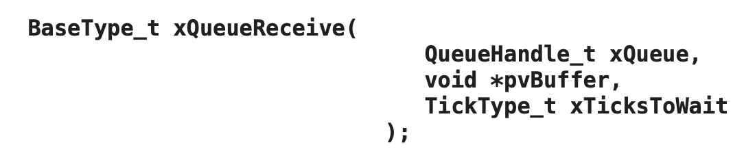
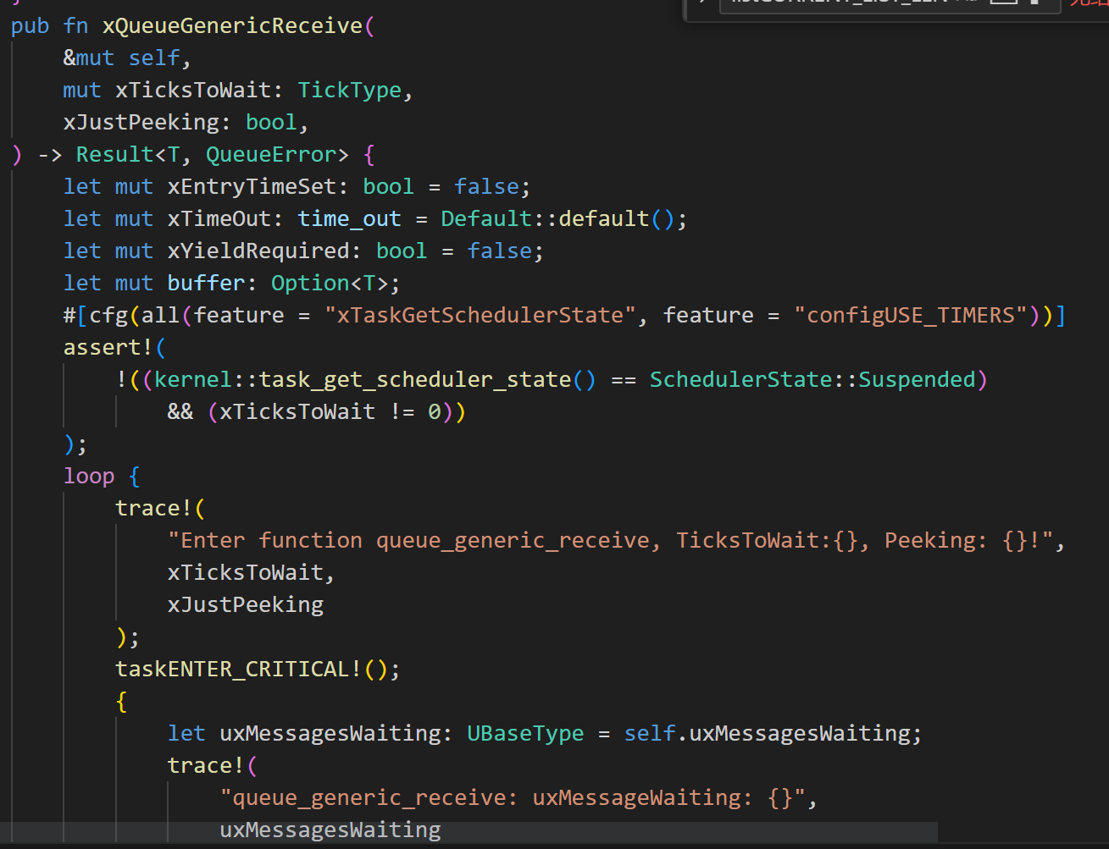
xQueueReceive
Queue
从队列中接收数据
不可在中断服务程序中使用
xTickType_t为队列空时的最大等待时间

Slide 32
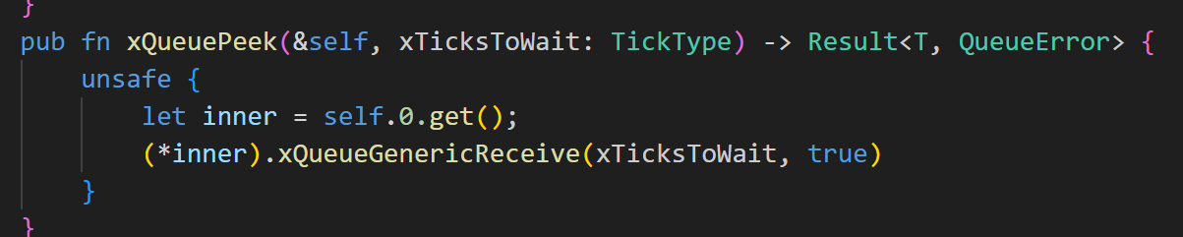
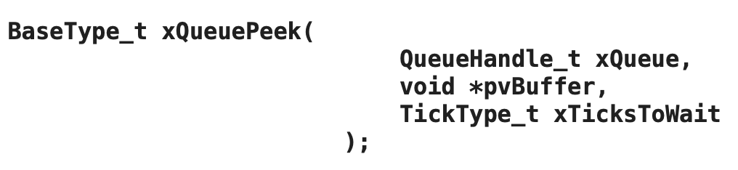
xQueuePeek
Queue
从队列中接收数据，而不把该数据从队列中删除
不可在中断服务程序中使用
xTickType_t为队列空时的最大等待时间

Slide 33
Semaphore
xSemaphoreCreateMutex
xSemaphoreGetMutexHolder
xSemaphoreGive
xSemaphoreTake
xSemaphoreCreateBinary
xSemaphoreCreateCounting
xSemaphoreCreateRecursiveMutex
xSemaphoreGiveRecursive
xSemaphoreTakeRecursive
uxSemaphoreGetCount

Slide 34
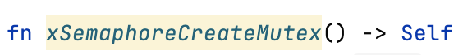
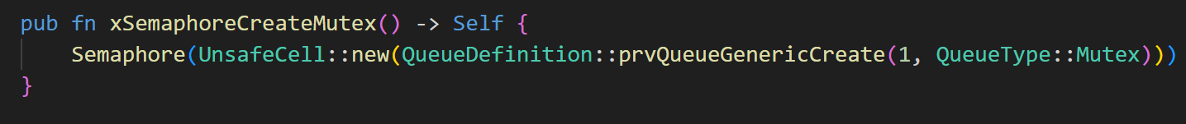
xSemaphoreCreateMutex
Semaphore
创建一个互斥锁并返回
不可在中断服务程序中使用

Slide 35


xSemaphoreGetMutexHolder
Semaphore
获得指定mutex的句柄
不可在中断服务程序中使用
INCLUDE_xSemaphoreGetMutex
Holder 设置为 1

Slide 36

xSemaphoreGive
Semaphore
用于释放信号量
不可在中断服务程序中使用

Slide 37

xSemaphoreTake
Semaphore
用于获取信号量
不可在中断服务程序中使用
xBlockTime 为最长阻塞时间

Slide 38

xSemaphoreCreateBinary
Semaphore
创建一个二进制信号量，并返回句柄
不可在中断服务程序中使用

Slide 39

xSemaphoreCreateCounting
Semaphore
创建计数信号量 并返回句柄
不可在中断服务程序中使用
max_count 和 initial_count
最大值和初始值

Slide 40

uxSemaphoreGetCount
Semaphore
获得信号量记数值
不可在中断服务程序中使用

Slide 41
测试结果展现
FreeRTOS
完成三部分核心代码（tasks.rs、 queue.rs、 list.rs）和其余代码部分的集合与汇总
利用rustc工具完成了总体编译，利用bindgen工具对C源码进行链接，并针对核心功能部分进行了基础测试
针对部分数据结构进行了单独测试

Slide 42

编译过程展示
FreeRTOS
如下为部分编译内容

Slide 43


测试结果展示
FreeRTOS
如右图为部分list测试代码

Slide 44
测试结果展示
FreeRTOS
如图测试 List 的双向循环链表和结点读写锁的正确性

Slide 45


测试结果展示
FreeRTOS
如右图为部分queue测试代码

Slide 46


测试结果示例
FreeRTOS
queue功能的测试
如图测试queue的消息发送和接收功能的正确性

Slide 47



测试结果示例
FreeRTOS

Slide 48
代码覆盖率测试
FreeRTOS
代码覆盖率指运行测试之后，代码被覆盖到了多少，哪些代码跑了，哪些没有跑。
代码覆盖率最终的目的是找到那些没有被覆盖到的代码，可以帮助我们：
分析未覆盖部分的代码，从而反推前期测试设计是否充分，没有覆盖到的代码是否是测试设计的盲点，为什么没有考虑到？
检测出程序中的废代码，可以逆向反推在代码设计中思维混乱点，帮助理清代码逻辑关系，提升代码质量
通过合理的测试策略和覆盖率目标，可以提高测试的有效性和效率，减少代码问题和风险

Slide 49

代码覆盖率测试
FreeRTOS
FreeRTOS官方文档中关于测试的介绍,利用GCOV和mtCOVERAGE_TEST_MARKER()对C语言源码进行测试。

Slide 50



Rust代码覆盖率测试方法
FreeRTOS
利用工具grcov进行测试
清理构建目录并设置一些环境变量
安装辅助插件：如rust-analyzer、Coverage Gutters等
利用cargo test进行测试

Slide 51

代码覆盖率测试
FreeRTOS
程序运行完成后，可以查看每个文件的代码覆盖率情况：展示每个文件的行覆盖率，函数覆盖率和分支覆盖率
右图为list代码覆盖率测试结果，利用#[test]对需要测试的内容进行测试

Slide 52



Bindgen：生成Rust的C语言FFI工具
FreeRTOS
bindgen的环境搭建
安装Clang（记得加环境变量）
将bindgen添加到build-dependncies

Slide 53


Bindgen：生成Rust的C语言FFI工具
FreeRTOS
在Rust工程中新建build.rs文件（文件名不可改，这个文件会在所有文件之前被编译）
在该文件中指定C程序源码位置以及相应的头文件，并设置接口生成文件
路径和名称

Slide 54


Bindgen：生成Rust的C语言FFI工具
FreeRTOS
配置完成后进行cargo build，将自动生成相应的C语言接口

Slide 55


Bindgen：生成Rust的C语言FFI工具
FreeRTOS
将bindings文件作为模块加入其他文件，用unsafe将接口再次包装，就可以得到可以直接使用的函数
调用函数进行测试成功
值得注意的是C的接口包装出来的函数的行为和Rust的函数不一样，比如关于所有权的机制是和C类似的

Slide 56

MMU的作用及其重要性
MMU负责协助操作系统共同完成虚拟地址到物理地址的映射
现代CPU的标配
有人任务是MMU的出现是区别CPU和MCU的重要标志
便于实现多任务操作系统
内存保护功能

Slide 57
MMU的组成
TLB：MMU中的Cache，缓存最近访问过的VA的对应页表项。如果Miss则需进行translation table walk（可简单理解为到内存中逐级查询慢表）（由硬件实现）
Table Walk Unit:负责当TLB Miss时进行translation table walk，这个过程完全由硬件实现，不需要编写指令指示MMU去做，前提是操作系统要维护页表项的正确性，每次分配内存时填写相应的页表项，每次释放内存时清除相应的页表项，在必要的时候分配或释放整个页表。
MMU
TLB
Table Walk Unit

Slide 58

MMU的工作过程
在没有使用虚拟地址的机器上，虚拟地址被直接送到内存总线上，使具有相同地址的物理存储被读写。而使用了虚拟存储的情况下，虚拟地址不是被直接送到内存地址总线上，而是送到内存管理单元— MMU。
当未发生缺页，MMU 的映射对CPU是透明的，CPU认为自己访问的就是自己发出的地址
当发生缺页，进入缺页异常处理，这时由操作系统负责将外存中的数据替换到内存中（此时用到替换算法），然后重新执行产生故障的指令，这次就能成功访问了。

Slide 59

MMU的工作过程
采用多级页表时，Table Walk Unit逐级查询下一级页表
从TTBR寄存器找到当前所选择的页表

Slide 60

MMU的与操作系统的配合
操作系统在初始化或分配、释放内存时会执行一些指令在物理内存中填写页表，然后用指令设置MMU，告诉MMU 页表在物理内存中的什么位置。
设置好之后，CPU 每次执行访问内存的指令都会自动引发MMU 做查表和地址转换操作，地址转换操作由硬件自动完成，不需要用指令控制MMU 去做。
当进程创建、销毁或者切换时或者访存发生缺页时，操作系统需要修改页表和TLB。
TLB的替换虽然一般由硬件完成，但是当进程切换或操作系统修改了慢表等情况下，TLB相关条目也需要修改。但此时mmu硬件并不知道发生了以上事件，因此需要由操作系统手动对TLB进行修改，因此TLB的替换部分是由软件来完成的。（保证快表的一致性）
ARMV7-A开启MMU指令

Slide 61


怎么找到页表？
MMU会根据内部有两个TTBR（ Translation Table Base Address ）指示页表的起始位置，分别是TTBR0存的是内核的页表，TTBR1存的是进程的页表，每次切换进程时，调度器中应该对该寄存器进行修改。
TTBRC寄存器指示当前使用的是TTBR0还是TTBR1，以及基址位宽和页表尺寸。
每个进程的页表起始位置的指针定义在TCB结构体中，可通过全局变量CurrentTCB->Page_Table找到当前任务的页表。当页表有多级的时候也是相同道理。
页表的数量、长度和结构需要严格按照MMU硬件的规定设置，这样MMU才能到正确的位置找到正确的页表项。
访问TTBR0的指令
访问TTBRC的指令

Slide 62
写MMU模块遇到的困难
在ARM架构中，只有64位架构才具备MMU的硬件支持，该架构较32位复杂，手册内容繁杂
对MMU的操作需要涉及底层汇编，如果需要和Rust结合进行交叉编译，实现起来较为困难，难以找到对应的ide和相关工具的支持。
freeRTOS本身未曾考虑虚拟内存相关功能，如果要添加需要对整体架构进行重构。
虚拟内存的实现涉及虚实地址映射，将使得Debug极为困难。

Slide 63
替代方案：使用软件模拟MMU的行为
创建两段空间分别存放内存和外存的数据
所有mmu的行为均用软件模拟，包括快表的查询、替换、慢表的查找……
记录硬件每项操作所用时间，用于比较不同替换策略、有/无快表情况下的性能
快表的替换（硬件）采用二次机会算法

Slide 64


测试替换策略性能
使用归并排序对一个比内存要大的随机数列进行排序（起始存在外存之中）
升序排列

Slide 65


替换策略性能比较
开启TLB情况下，归并排序2^14个数据，结果如下
LRU
FIFO

Slide 66


TLB对性能的影响
未开启TLB，排序所需时间较长
开启TLB，排序所需时间有所减少，从中可看出TLB对缺页率没有影响，但是可以改善性能

Slide 67
THANKS！
Q&A

